Slide 1
现代模式识别
指导老师：许毅平
M201771882-徐啸宇

Slide 2
任务描述：
针对9类训练数据进行训练一个分类器，并使用给定的测试集进行测试。
训练集，测试集：
9类数据，长度为
[82312，3316，1532，1841，1050，665，9325，673，2515]
工作内容：
（1）数据预处理
（2）设计分类器并训练
（3）测试数据
（4）结果分析

Slide 3
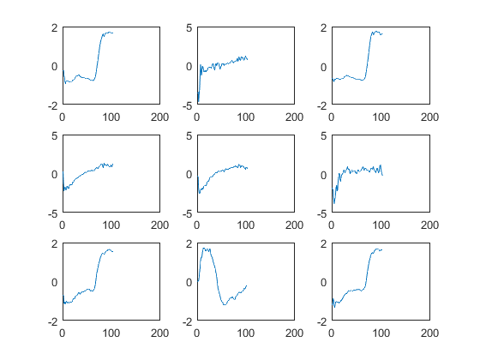
数据预处理：
选取9类103维特征的数据，绘图并观察。
发现第0，2，6，8类较为相似；第1，5类较为相似；
第3，4类较为相似
第7类形状较为特殊。

Slide 4
数据预处理：
数据值大小不一，且均值不同，需要进行白化以及归一化处理。实验中进行了以下处理：
首先将数据转换为均值为0，方差为1的分布。然后将数据归一化[0,1]范围内
数据包含噪声过多，需要进行平滑处理。实验中进行了以下处理：
选取每一类前五百个样本的平均值，计算此类每个样本与此均值向量的欧氏距离，剔除距离大于0.1的数据。
将数据经过3阶的巴特沃斯滤波器进行平滑滤波，去除噪声。

Slide 5
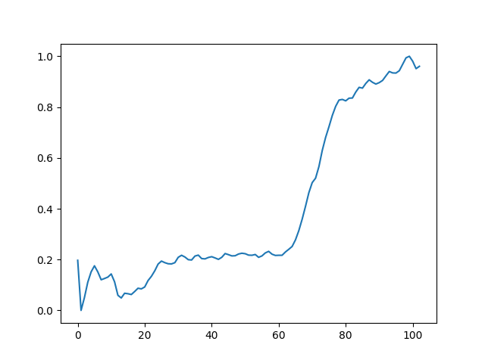
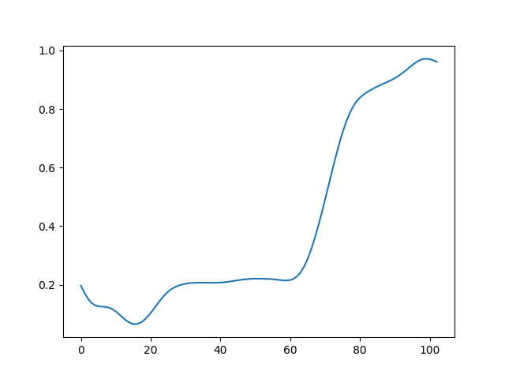
数据预处理：
数据包含噪声过多，需要进行平滑处理。实验中进行了以下处理：
选取每一类前五百个样本的平均值，计算此类每个样本与此均值向量的欧氏距离，剔除距离大于0.1的数据。
将数据经过3阶的巴特沃斯滤波器进行平滑滤波，去除噪声。

Slide 6
数据预处理：
由于数据类别非常的不平衡，会导致分类器倾向于分类成样本最多的类，因此需要进行数据的欠采样以及上采样。实验中进行了以下处理，对第一类进行1/9的欠采样。对其他类别进行上采样使样本数据为9000左右。欠采样为随机抽取，上采样采用smote算法。
smote算法的思想是合成新的少数类样本，合成的策略是对每个少数类样本a，从它的最近邻中随机选一个样本b，然后在a、b之间的连线上随机选一点作为新合成的少数类样本。
处理后的类别长度为：
[8853,8307,9186,9180,9288,9720,9324,10035,9956]

Slide 7
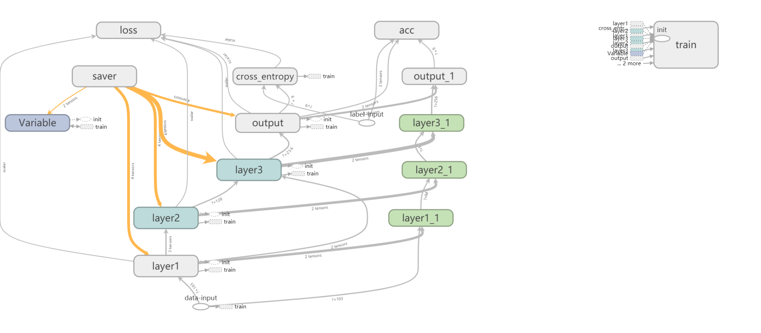
设计分类器并训练：
全连接网络：

Slide 8
设计分类器并训练：
全连接网络：
Layer1：103X64,L2正则化，DropOut=0.8
Layer2： 64X128,L2正则化，DropOut=0.8
Layer3： 128X256,L2正则化，DropOut=0.8
OutPut： 256X9,L2正则化，DropOut=0.8

Slide 9
测试数据：
由于数据有9类，因此结果应该显示每一类的准确率从，而不是总的准确率的平均值。
本次实验在训练过程中监测测试准确率。下图显示了训练过程中的测试结果。

Slide 10
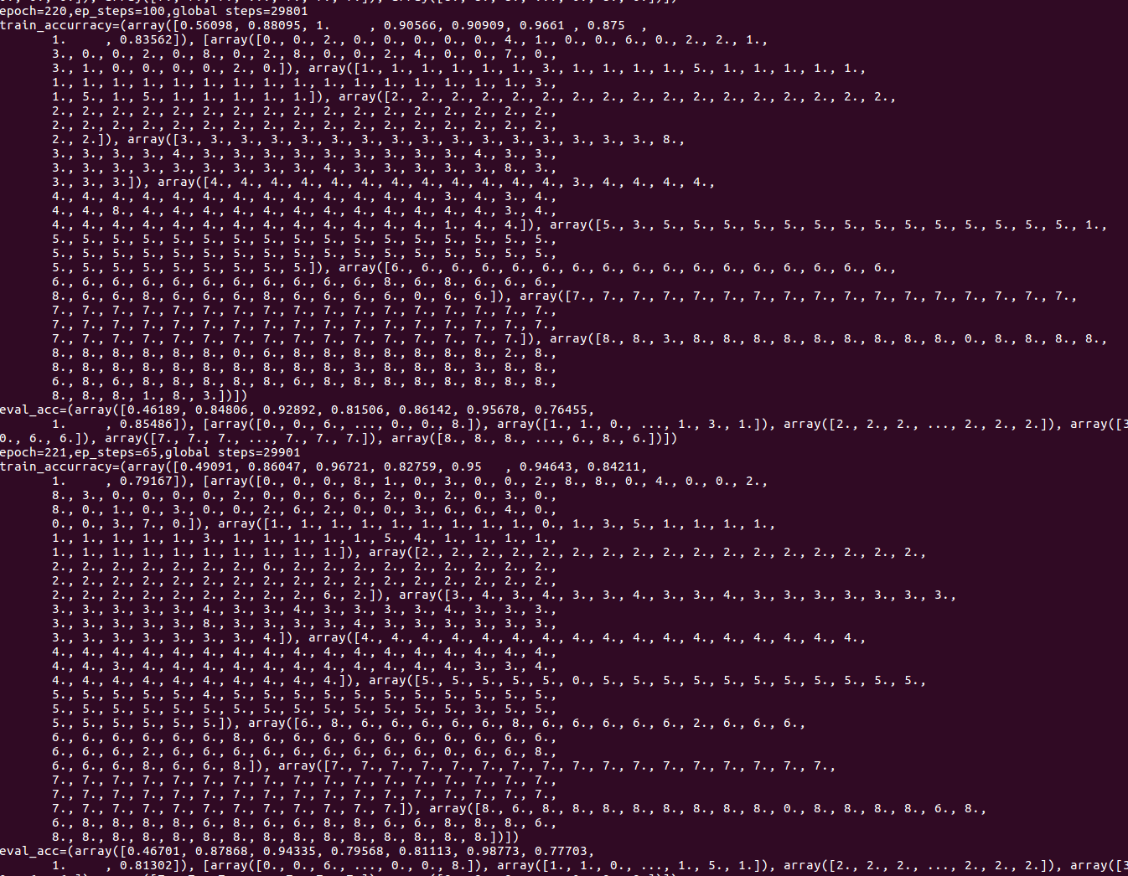

Slide 11
结果分析：
从以上结果可以看出，在测试集上对9个类别的分类准确率为：
[0.46,0.87,0.94,0.0.79,0.81,0.98,0.77,1.0,0.81]
将网络对每一类在每个batch内的误分类进行输出：
第0类会被误分类为2，3，6，8
第1类会被误分类为3，5
第2类会被误分类为6
第3类会被误分类为4
第4类会被误分类为3
第5类会被误分类为1，3
第6类会被误分类为8，2
第7类不会被误分类
第8类会被误分类为6

Slide 12
结果分析：
对误分类的分析：第0类的准确率较低。原因，第一类原始数据较为杂乱，形状非常不统一，有较多的和其他类相似的数据。
第1类和第5类较为相似，因此分类其容易误分1，5
2，6，8较为相似，分类器容易误分类
3，4比较相似，分类器容易误分类
7形状比较独特，因此第7类的准确率总是100%。
实验结果符合直观上的预期。

